Slide 1
Поводир
Зробила учениця 9-б класу СЗШ № 78 м. Львова Пушак Юлія

Slide 2
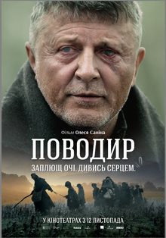
Поводир, або Квіти мають очі

Slide 3
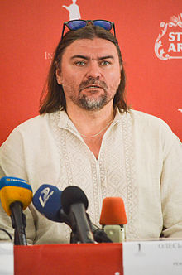
«Поводир» (англ. The Guide) — український історичний драматичний фільм режисера і сценариста Олеся Саніна

Slide 4
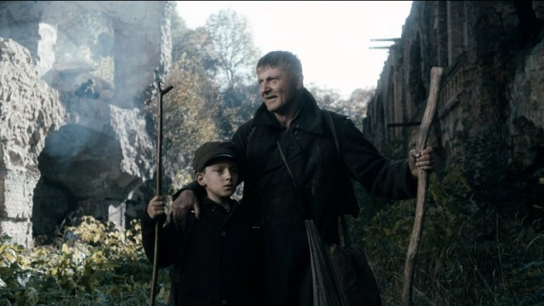
в основу сюжету якого покладено мандри Радянською Україною американського хлопчика та українського сліпого музики напередодні та під час Голодомору

Slide 5
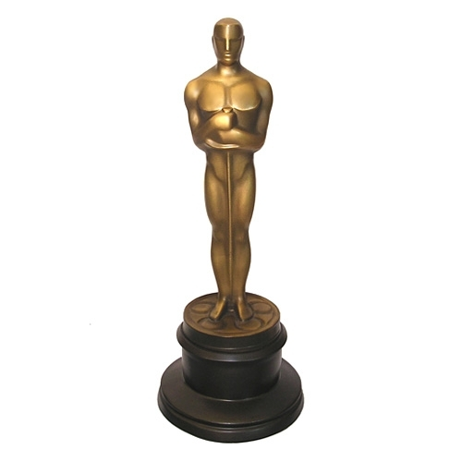
Робота над стрічкою тривала з 2012р. Державною агенцією з питань кіновиробництва на створення фільму було профінансовано 16,6 млн грн. Світова прем'єра фільму відбулася на Одеському міжнародному кінофестивалі 16 липня 2014 року. 9 вересня 2014 року Український Оскарівський комітет обрав фільм «Поводир, або Квіти мають очі» представляти Україну у номінації «Найкращий фільм іноземною мовою» на здобуття премії «Оскар» 2015 року

Slide 6

Існує спеціальна версія стрічки з тифлокоментуванням для незрячих людей

Slide 7
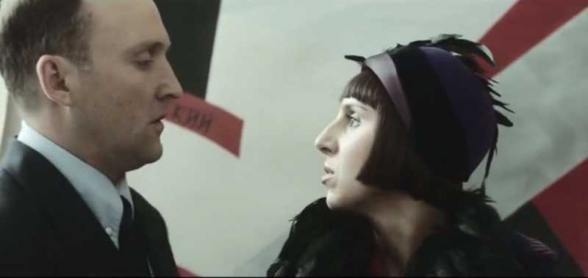
Сюжет
Події фільму відбуваються у 1932-1933-х роках в УРСР у часи індустріалізації, колективізації та напередодні і під час Голодомору й репресій представників Розстріляного відродження. Американський інженер Майкл Шемрок разом зі своїм десятирічним сином Пітером приїздить до Харкова працювати в якості іноземного спеціаліста, де закохується в актрису Ольгу Левицьку. В Ольгу також закоханий уповноважений комуністичною владою Володимир, який всіма силами намагається позбутися більш удачливого конкурента.
Випадково до рук Шемрока потрапляють секретні документи про заплановане радянською владою масове вилучення продовольства та супутні репресії, через що він гине

Slide 8
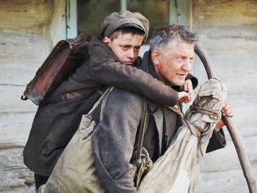
Син Майкла стає випадковим свідком убивства батька. Документи знаходяться серед особистих речей Пітера. Пітеру дивом вдається втекти від переслідувачів — завдяки сліпомубандуристові Івану Кочерзі. Хлопчик пристає до сліпого і стає його поводирем. У минулому Іван був командиром роти армії УНР отримав поранення в голову і осліп. Кочерга вчить Пітера ремеслу поводиря, знаходить документи і намагається особисто передати документи в Москву. Комуністичні спецслужби активно розшукують Пітера і документи.

Slide 9
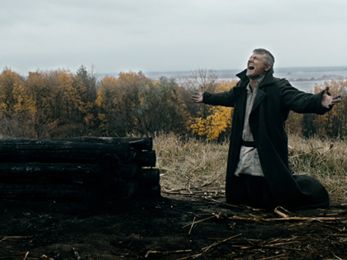
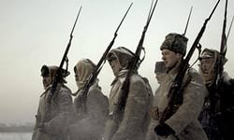
Взимку 1932–1933 років під час подій Голодомору кільце пошуку звужується і Пітера майже ловлять, проте Кочерга, жертвуючи своєю свободою, допомагає хлопчикові сховатися. Пітер дістається Харкова і, приєднавшись до групи безпритульних, потрапляє в свою колишню квартиру, де зустрічає Ольгу. Взимку 1933 року сліпого Івана Кочергу разом з іншимикобзарями страчують під Харковом.

Slide 10
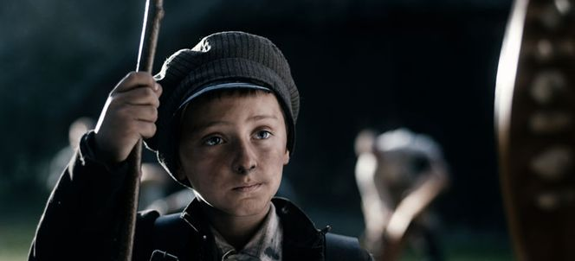
Пітер намагається запобігти загибелі кобзарів, проте це йому не вдається. Згодом Пітеру вдається врятуватися і виїхати з СРСР на батьківщину. Пітер лишаться єдиним живим свідком тих трагічних подій

Slide 11
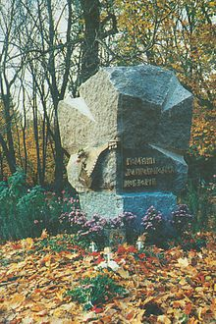
Історичність подій
Основою сюжету кінострічки є міфічний З'їзд кобзарів та їх розстріл, про які не лишилось документальних свідчень.
За припущенням українського журналіста Вахтанга Кіпіані, історія про розстріл кобзарів є наслідком зникнення з базарних площ містечок та сіл в 30-ті роки сліпих співців, котрих, швидше за все, масово заарештовували як порушників закону про заборону бродяжництва та жебрацтва
Пам’ятний знак репресованим кобзарям, бандуристам, лірникам у Харкові

Slide 12
Дякую за увагу

